Slide 1
Psychisches Wohlbefinden, Pandemie und soziale Situation – aktuelle Ergebnisse der „So geht’s uns heute“-Befragung
Monika Mühlböck, IHS & Universität Wien
Mediengespräch psychische Gesundheit, 04.04.2023

Slide 2
Die Krisen der vergangenen Jahre hatten sowohl Auswirkungen auf die soziale und wirtschaftliche Situation der Menschen als auch auf ihr psychisches Wohlbefinden, da diese Faktoren in Zusammenhang stehen.

Slide 3
Inhalt
Die „So geht‘s uns heute“-Befragung
Veränderungen der sozialen Situation in Österreich
Einfluss von Krisen auf das psychische Wohlbefinden
Psychisches Wohlbefinden wirtschaftlich vulnerabler Gruppen
Anhang 1: Weitere Ergebnisse der „So geht‘s uns heute“-Befragung
Anhang 2: Ergebnisse anderer Befragungen

Slide 4
„So geht‘s uns heute“ – Befragung
Quartalsweise von Statistik Austria durchgeführte Befragung
Finanziert von Eurostat und Sozialministerium
Ziele:
Zeitnahe und aussagekräftige Informationen über die soziale Lage in unsicheren Zeiten gewinnen
Veränderungen in sozialen Gefährdungslagen in kurzen Abständen nachzeichnen und soziale Krisenfolgen analysieren
Q4/2021
W1
Q1/2022
W2
Q2/2022
W3
Q3/2022
W4
Q4/2022
W5

Slide 5
„So geht‘s uns heute“ – Befragung
Längsschnittdesign: dieselben Personen werden quartalsweise wiederholt befragt
Über 3.500 Personen zwischen 16 und 69 Jahren haben an der ersten Befragungswelle in Österreich teilgenommen (W4: 3.206)
Schwerpunkte
Einkommensveränderungen
Finanzielle Schwierigkeiten in den Privathaushalten
Zukunftserwartungen (Welle 2)
Wohnkosten (Welle 3)
Gesundheit und Wohlbefinden (Welle 4)

Slide 6
Veränderungen der sozialen Situation in Österreich
Mehr als ein Drittel der Befragten gaben an, in den vergangenen 12 Monaten Einkommensverluste erlitten zu haben → hochgerechnet 2,3 Mio. Personen
Hauptgründe: hohe Inflation, reduzierte Arbeitszeit/verringerter Lohn
Am stärksten betroffen sind wirtschaftlich vulnerable Gruppen
Personen mit geringem Haushaltseinkommen
von Arbeitslosigkeit betroffene Haushalte
Alleinerzieher:innen
Familien mit mehreren Kindern
Materielle Deprivation nimmt zu
Zahlung der Wohnkosten wird zunehmend eine Herausforderung
Für 22% (1,4 Mio. Personen) schwere finanzielle Belastung

Slide 7
Materielle Deprivation: Nicht-Leistbarkeit verschiedener Güter
Was nicht leistbar ist: | Q4/2021 | Q1/2022 | Q2/2022 | Q3/2022
Unerwartete Ausgaben > 1.000 € | 29,1% | 26,8% | 27,9% | 28,9%
Jährlicher Urlaub | 25,2% | 23,2% | 24,8% | 28,2%
Regelmäßige Freizeitaktivitäten | 18,7% | 19,4% | 22,2% | 25,3%
Ersetzen abgenutzter Möbel | 12,6% | 13,9% | 14,5% | 17,4%
Sich Kleinigkeiten gönnen | 10,9% | 12,4% | 12,6% | 14,6%
Wohnung warm halten | 6,0% | 6,1% | 8,4% | 11,3%
Quelle: STATISTIK AUSTRIA „So geht’s uns heute“ Welle 1-4. Auswahl von EU-Indikatoren zur materiellen Deprivation.
N (W1) = 3.535, N (W2) = 3.149, N (W3) = 3.120, N (W4) = 3.206. Gewichtete Ergebnisse.
Zunahme materieller Deprivation seit Q4/2021

Slide 8
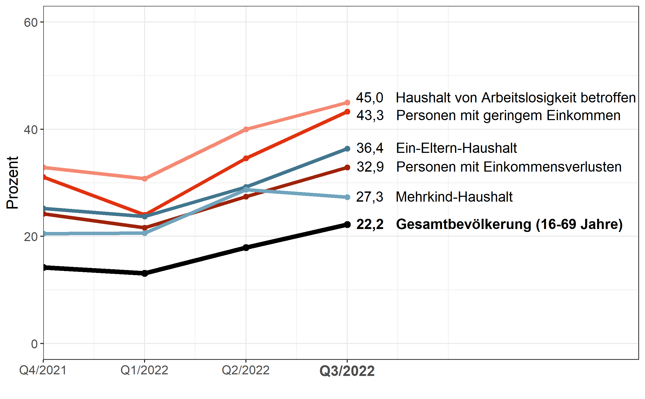
Wohnkosten als schwere finanzielle Belastung
Quelle: STATISTIK AUSTRIA
„So geht’s uns heute“ Welle 1-4. N (W1) = 3.535, N (W2) = 3.149, N (W3) = 3.120, N (W4) = 3.206.
Gewichtete Ergebnisse.

Slide 9
Einfluss von Krisen auf das psychische Wohlbefinden
Akute Stressfaktoren senken allgemeines psychisches Wohlbefinden und können Depressionen auslösen bzw. verstärken
Auswirkungen von Krisen sind ungleich verteilt. Corona Pandemie und Inflationskrise treffen wirtschaftlich vulnerable Gruppen besonders stark.
Finanzielle Probleme – wie zB „Kann ich mir Miete und Stromrechnung noch leisten?“ – sind zusätzliche Stressfaktoren, die sich negativ auf das psychische Wohlbefinden auswirken.
Vermindertes psychisches Wohlbefinden wirkt sich negativ auf Leistungsfähigkeit aus → verstärkt wirtschaftliche Vulnerabilität

Slide 10
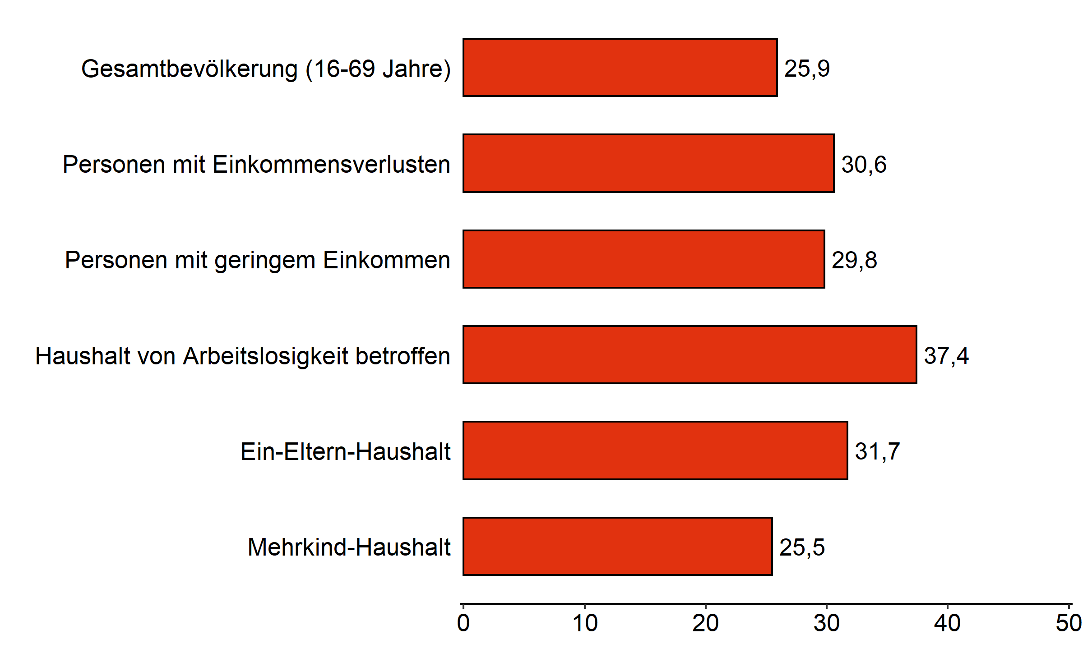
Negative Auswirkungen der Pandemie auf die psychische Gesundheit
Wirtschaftlich vulnerable Gruppen verstärkt betroffen
Quelle: STATISTIK AUSTRIA „So geht’s uns heute“ Welle 4. Fragestellung: „Hatte die Covid-19 Pandemie in den letzten zwölf Monaten Auswirkungen auf Ihre psychische Gesundheit?“ – Ja, nur negative Auswirkungen. N = 3.206. Gewichtete Ergebnisse.

Slide 11
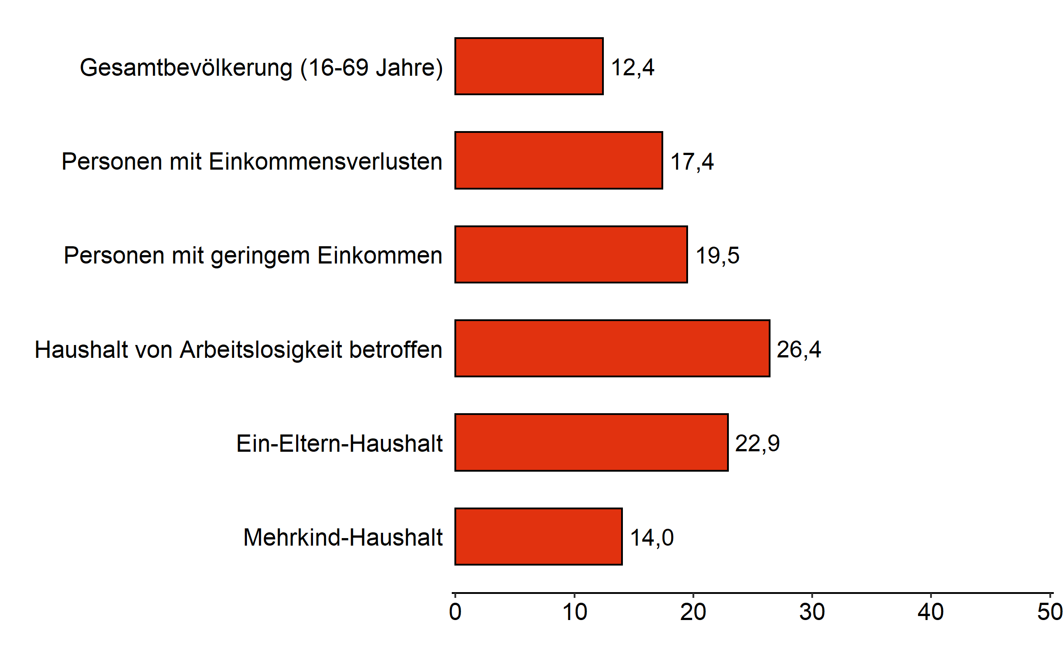
Auftreten negativer Gefühle
Wirtschaftlich vulnerable Gruppen verstärkt betroffen
Quelle: STATISTIK AUSTRIA „So geht’s uns heute“ Welle 4. Fragestellung: „Wie häufig haben Sie negative Gefühle wie Traurigkeit, Verzweiflung, Angst oder Depression?“ – oft oder immer. N = 3.206. Gewichtete Ergebnisse.

Slide 12
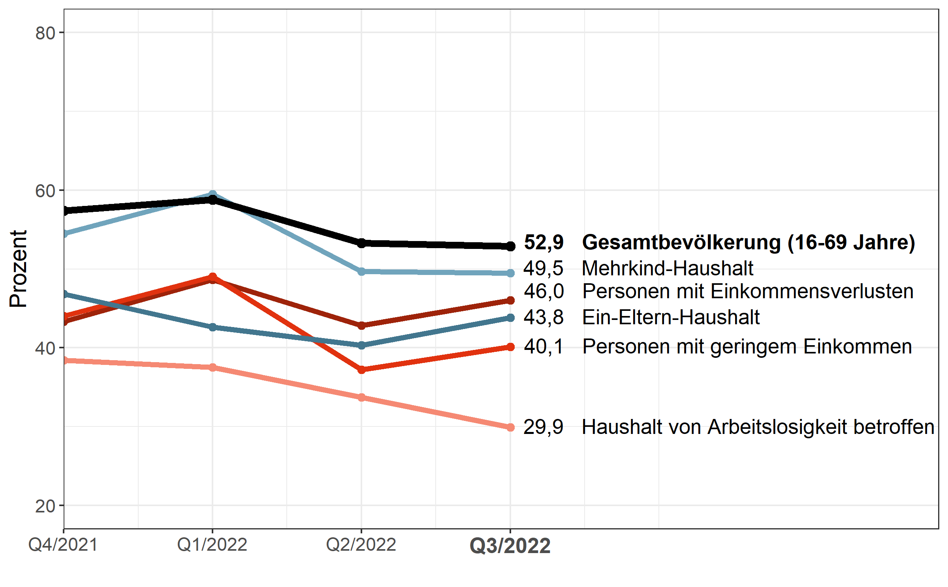
Hohe allgemeine Lebenszufriedenheit
Quelle: STATISTIK AUSTRIA „So geht’s uns heute“ Welle 1-4. Fragestellung: „Wie zufrieden sind Sie mit Ihrem Leben insgesamt?“ – Antworten zwischen 8 und 10 auf der Skala von 0 = überhaupt nicht zufrieden bis 10 = vollkommen zufrieden. N (W1) = 3.531, N (W2) = 3.149, N (W3) = 3.120, N (W4) = 3.206. Gewichtete Ergebnisse.

Slide 13
Wichtigste Ergebnisse
26% der Befragten nahmen negative Auswirkungen der Covid-19 Pandemie auf ihre psychische Gesundheit wahr.
12% der Befragten gaben an, oft oder immer negative Gefühle wie Angst, Traurigkeit, Verzweiflung oder Depression zu verspüren.
Die allgemeine Lebenszufriedenheit hat sich im Beobachtungszeitraum verringert. Lag der Anteil der Befragten mit hoher allgemeiner Lebenszufriedenheit in der ersten Befragungswelle (viertes Quartal 2021) noch bei 59%, fiel er im dritten Quartal 2022 mit 53% deutlich geringer aus.

Slide 14
Fazit
Wirtschaftlich vulnerable Gruppen (bspw. Arbeitslose) sind doppelt von den Krisen der letzten Jahre betroffen: finanziell & psychisch
Kann Teufelskreislauf auslösen, da sich Faktoren gegenseitig verstärken

Slide 15
Anhang 1:
Weitere Ergebnisse der „So geht‘s uns heute“-Befragung

Slide 16
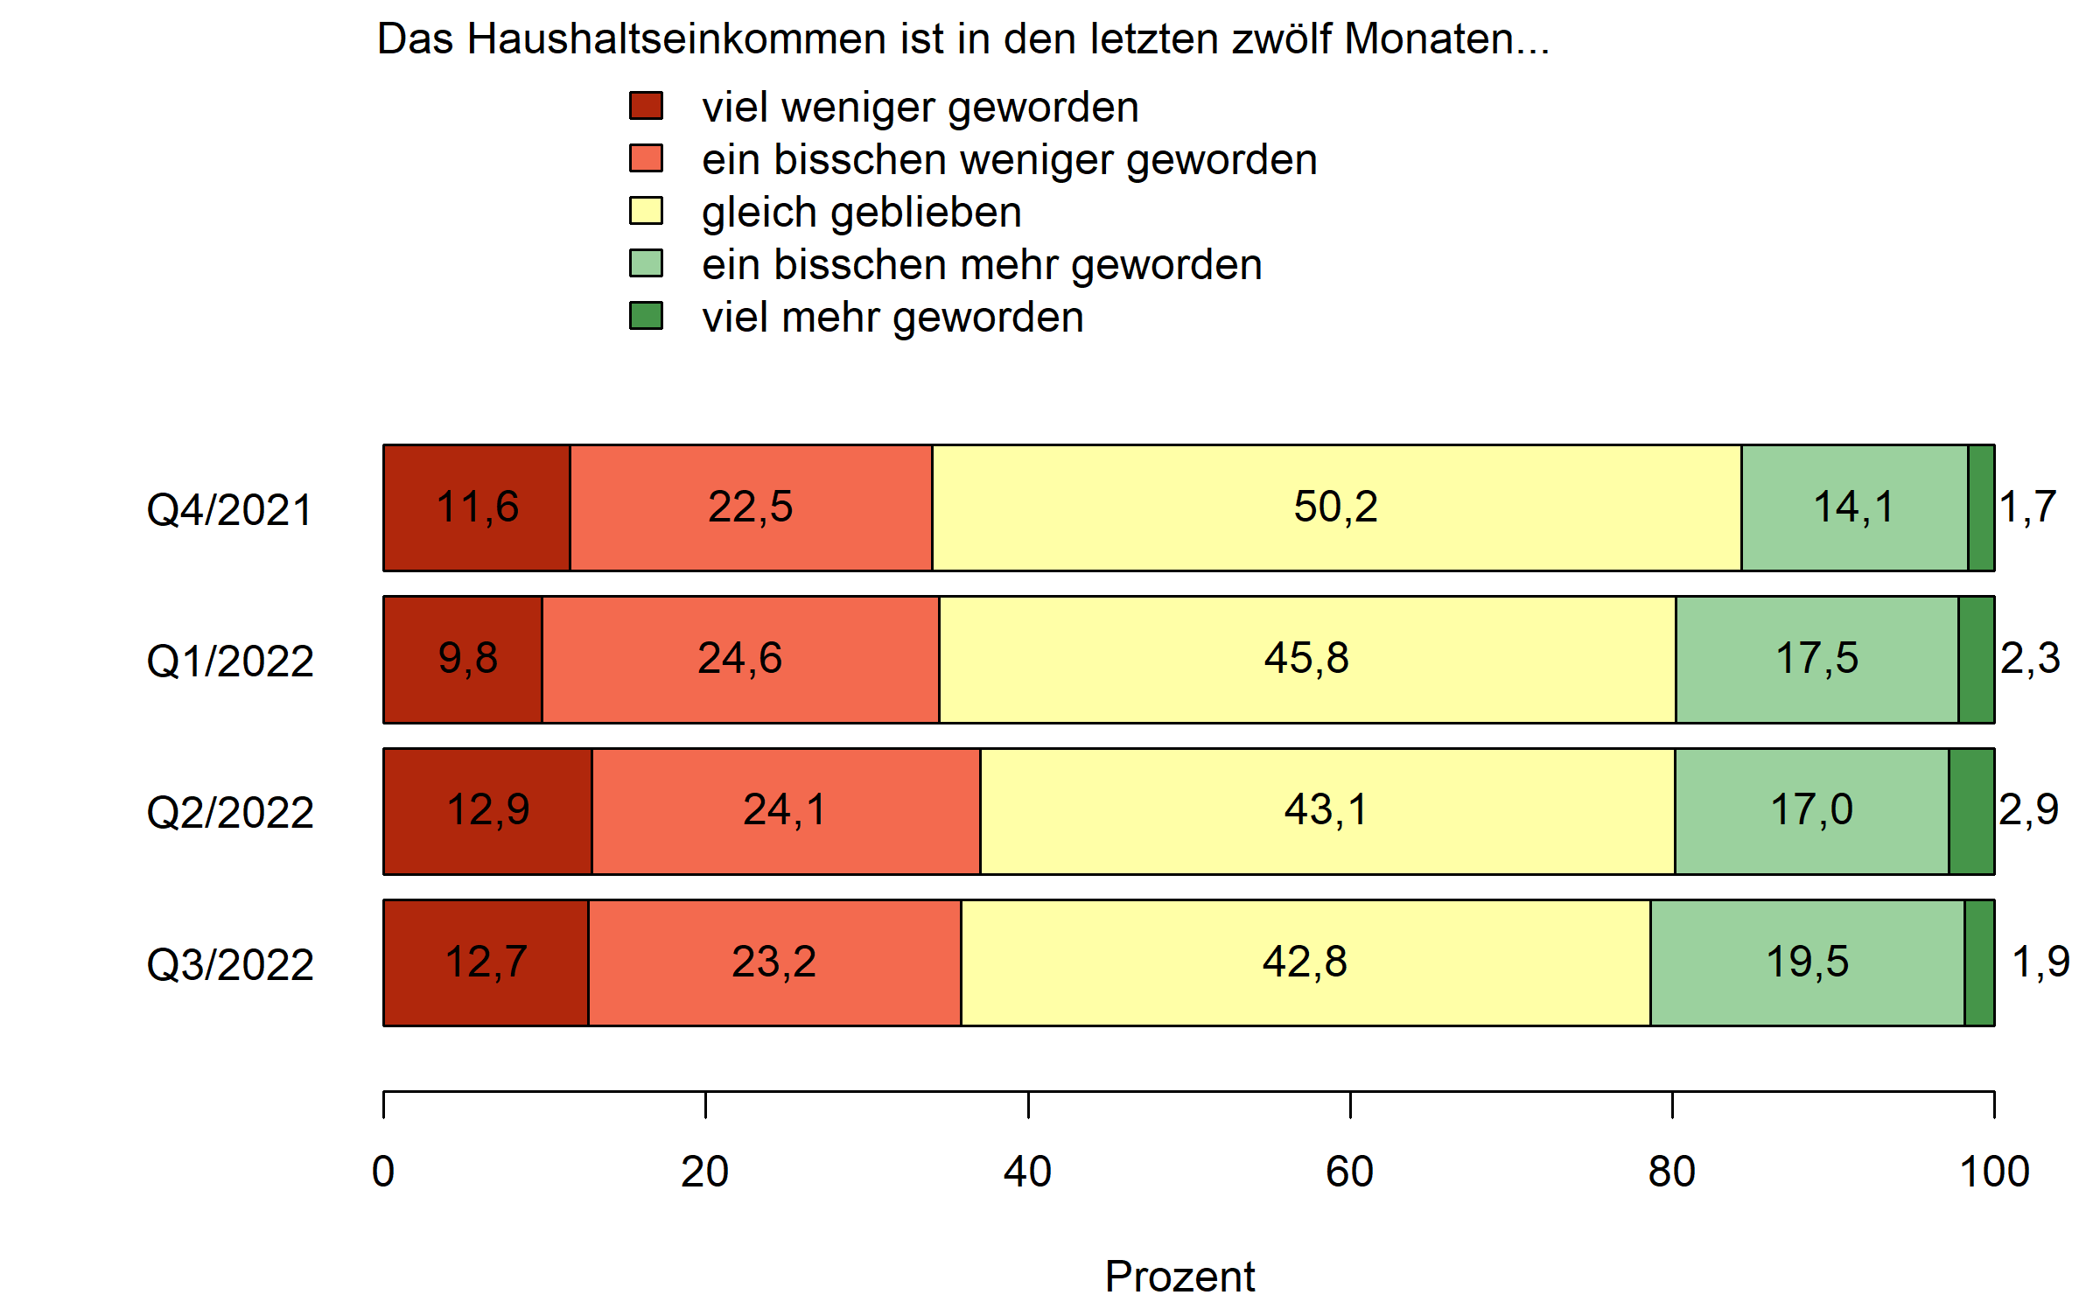
Einkommensveränderungen
Quelle: STATISTIK AUSTRIA: „So geht’s uns heute“ Welle 1-4. Fragestellung: „Manche größere Ausgaben wie für Möbel, Auto oder Reisen sind nicht alltäglich. Planen Sie/Plant Ihr Haushalt in den kommenden zwölf Monaten für solche Dinge weniger oder mehr auszugeben als in den letzten zwölf Monaten?“. N (W1) = 3.019, N (W2) = 2.945, N (W3) = 2.920, N (W4) = 3.206. Gewichtete Ergebnisse.

Slide 17
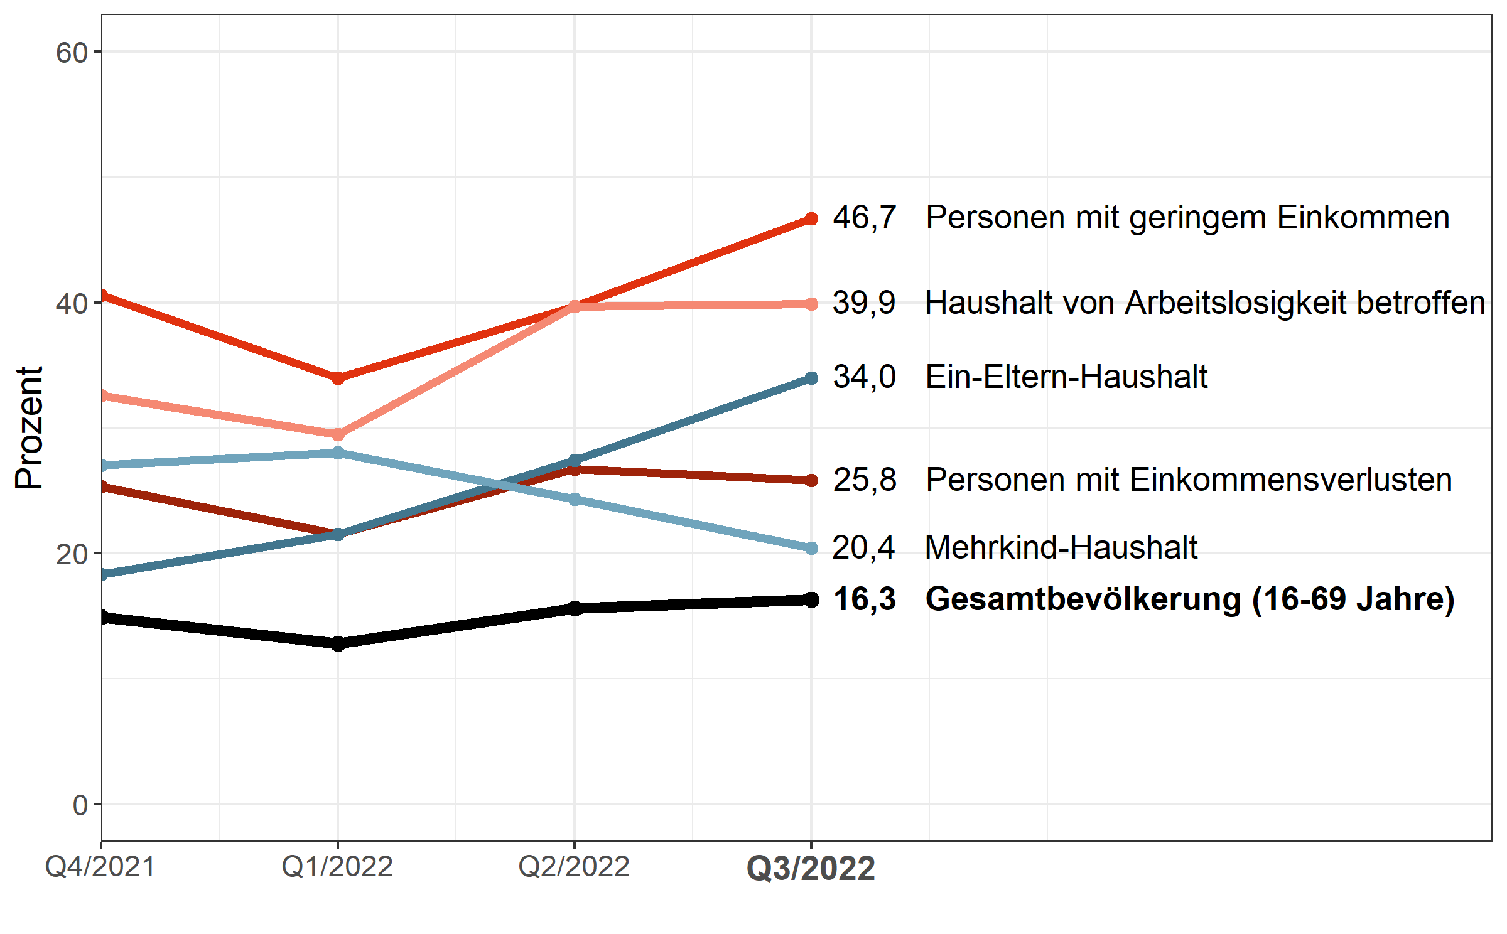
Schwierigkeiten, mit dem Einkommen auszukommen
Quelle: STATISTIK AUSTRIA: „So geht’s uns heute“ Welle 1-4. Fragestellung: „Wie schwer oder leicht können Sie mit Ihrem Haushaltseinkommen die laufenden Ausgaben Ihres Haushalts tätigen?“ – sehr schwer bzw. schwer. N (W1) = 3.535, N (W2) = 3.149, N (W3) = 3.120, N (W4) = 3.206. Gewichtete Ergebnisse.

Slide 18
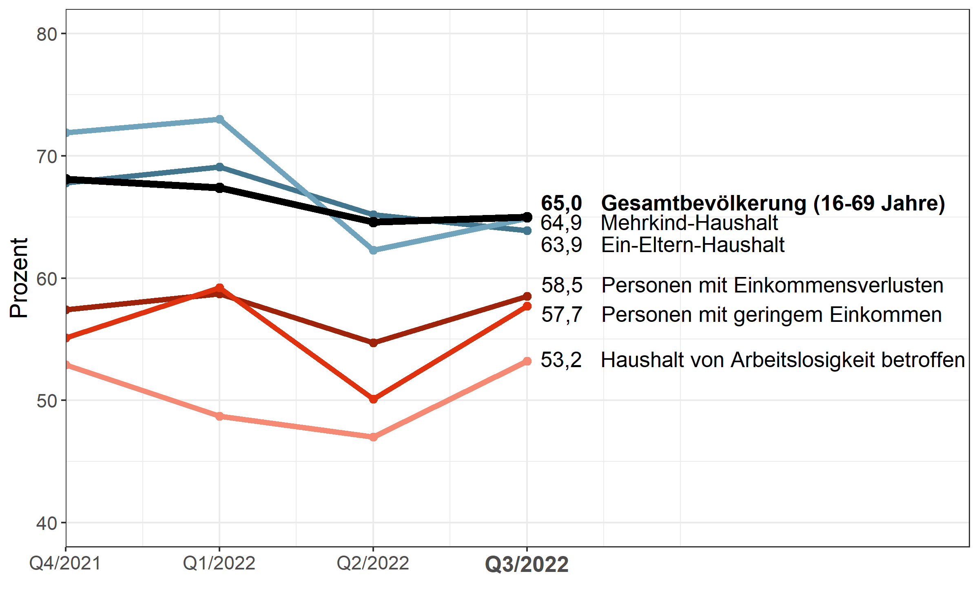
Guter allgemeiner Gesundheitszustand
Quelle: STATISTIK AUSTRIA „So geht’s uns heute“ Welle 1-4. Fragestellung: „Wie ist Ihre Gesundheit im Allgemeinen?“ – Gut oder sehr gut. N (W1) = 3.531, N (W2) = 3.149, N (W3) = 3.120, N (W4) = 3.206. Gewichtete Ergebnisse.

Slide 19
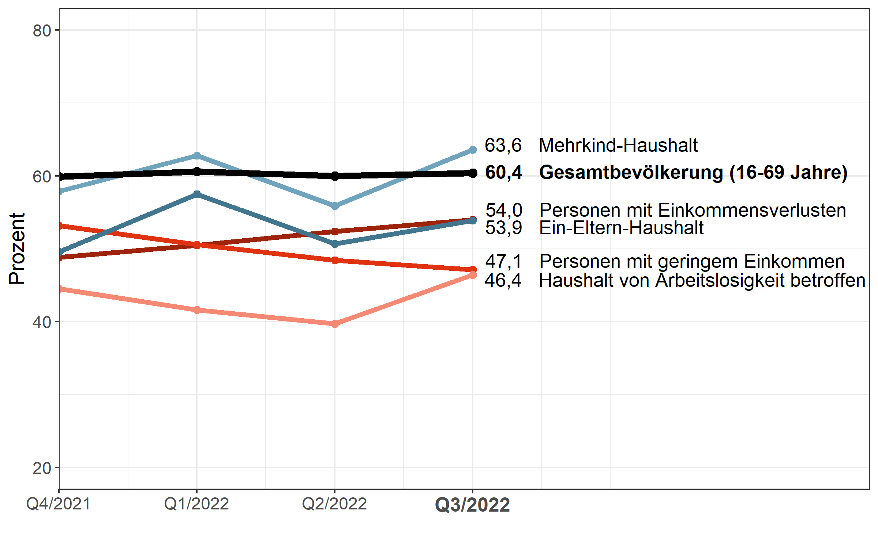
In den letzten vier Wochen meistens oder immer glücklich gewesen
Quelle: STATISTIK AUSTRIA „So geht’s uns heute“ Welle 1-4. Fragestellung: „Wie oft waren Sie während der letzten vier Wochen glücklich?“ – Meistens oder immer. N (W1) = 3.535, N (W2) = 3.149, N (W3) = 3.120, N (W4) = 3.206. Gewichtete Ergebnisse.

Slide 20
Glücklichsein nach Geschlecht und Bildung
Quelle: STATISTIK AUSTRIA „So geht’s uns heute“ Welle 1-4. Fragestellung: „Wie oft waren Sie während der letzten vier Wochen glücklich?“ – Meistens oder immer. N (W1) = 3.535, N (W2) = 3.149, N (W3) = 3.120, N (W4) = 3.206. Gewichtete Ergebnisse.

Slide 21
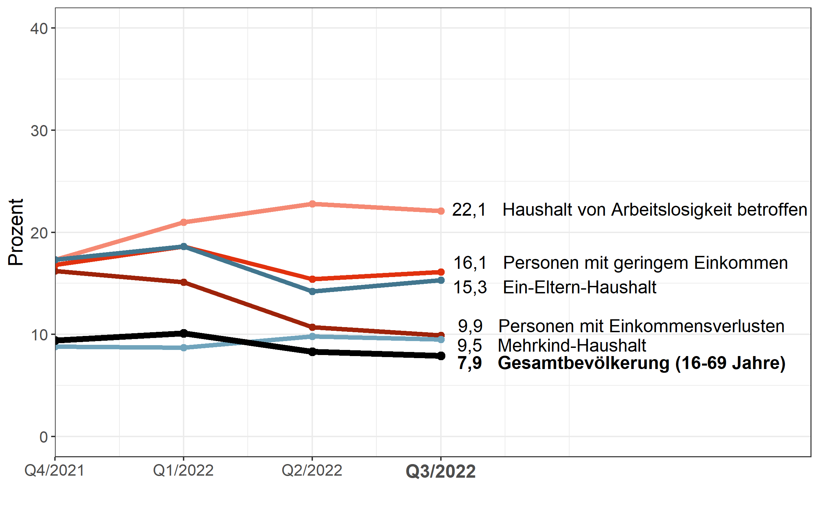
In den letzten vier Wochen meistens oder immer einsam gewesen
Quelle: STATISTIK AUSTRIA „So geht’s uns heute“ Welle 1-4. Fragestellung: „Wie oft waren Sie während der letzten vier Wochen einsam?“ – meistens oder immer. N (W1) = 3.535, N (W2) = 3.149, N (W3) = 3.120, N (W4) = 3.206. Gewichtete Ergebnisse.

Slide 22
Einsamkeit nach Geschlecht und Bildung
Quelle: STATISTIK AUSTRIA „So geht’s uns heute“ Welle 1-4. Fragestellung: „Wie oft waren Sie während der letzten vier Wochen einsam?“ – meistens oder immer. N (W1) = 3.535, N (W2) = 3.149, N (W3) = 3.120, N (W4) = 3.206. Gewichtete Ergebnisse.

Slide 23
Hohe allgemeine Lebenszufriedenheit nach Geschlecht und Bildung
Quelle: STATISTIK AUSTRIA „So geht’s uns heute“ Welle 1-4. Fragestellung: „Wie zufrieden sind Sie mit Ihrem Leben insgesamt?“ – Antworten zwischen 8 und 10 auf der Skala von 0 = überhaupt nicht zufrieden bis 10 = vollkommen zufrieden. N (W1) = 3.531, N (W2) = 3.149, N (W3) = 3.120, N (W4) = 3.206. Gewichtete Ergebnisse.

Slide 24
Anhang 2:
Ergebnisse anderer Befragungen

Slide 25
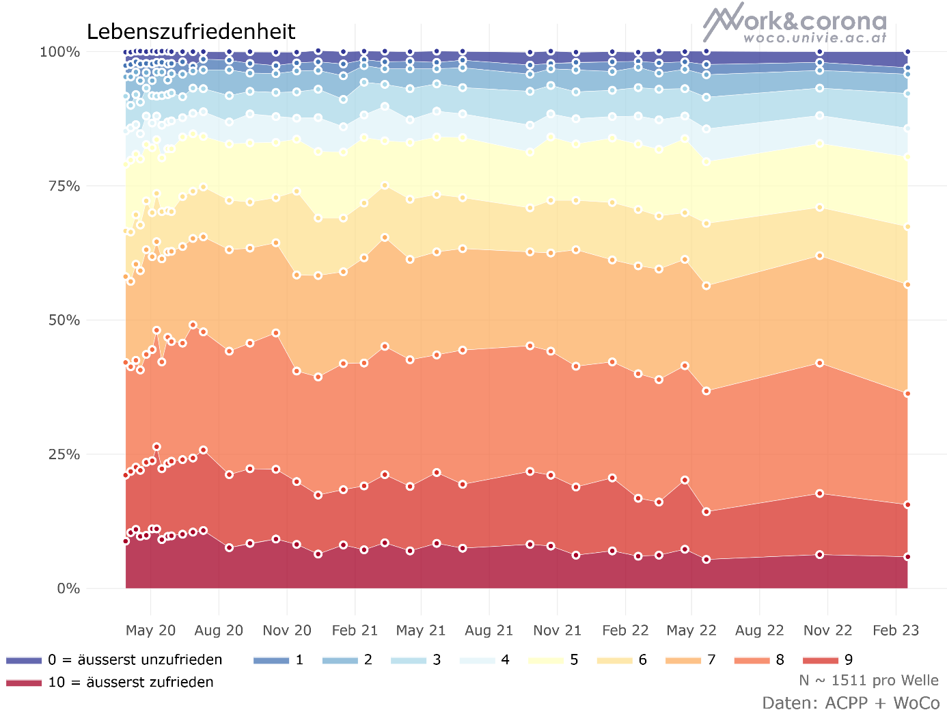
ACPP & WoCo: Lebenszufriedenheit
Quelle: Kalleitner, Fabian, Lukas Schlögl und Licia Bobzien (2021). The ‘Work and Corona’ Dashboard. https://woco.univie.ac.at/dashboard/ & ‘Austrian Corona Panel Project‘ (ACPP). Universität Wien.
Fragestellung: Alles in allem betrachtet, wie zufrieden sind Sie derzeit mit Ihrem Leben? (0=äußerst unzufrieden, 10=äußerst zufrieden)

Slide 26
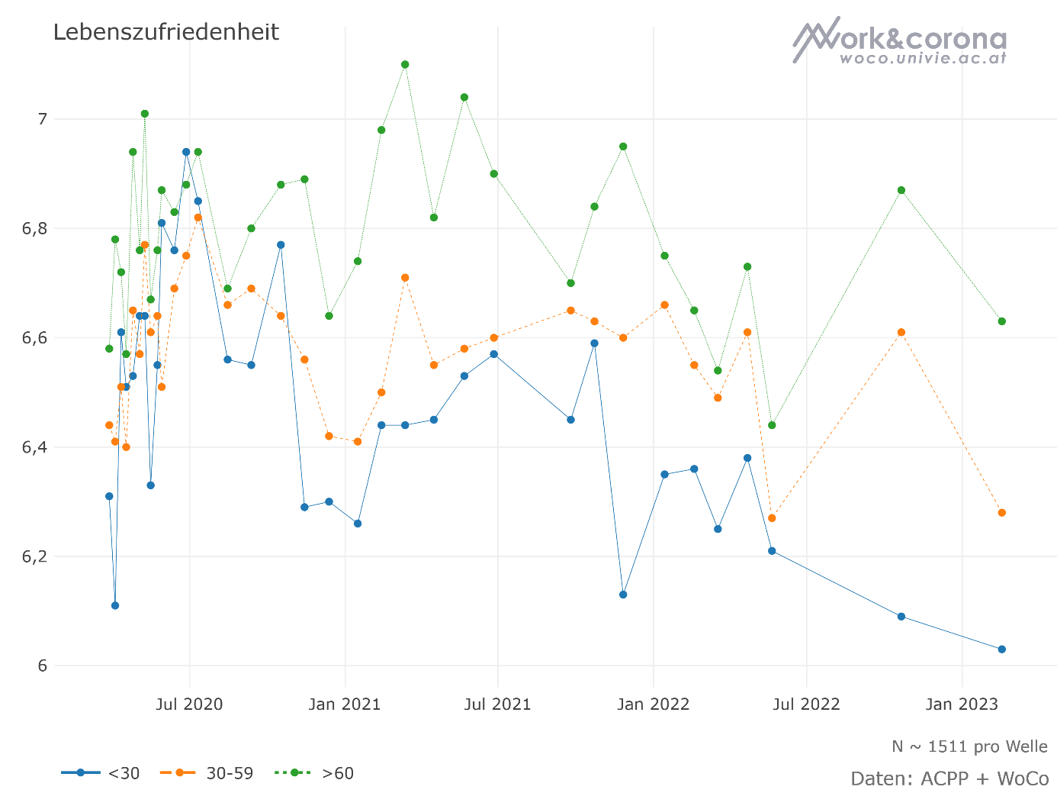
ACPP & WoCo: Lebenszufriedenheit nach Alter
Quelle: Kalleitner, Fabian, Lukas Schlögl und Licia Bobzien (2021). The ‘Work and Corona’ Dashboard. https://woco.univie.ac.at/dashboard/ & ‘Austrian Corona Panel Project‘ (ACPP). Universität Wien.
Fragestellung: Alles in allem betrachtet, wie zufrieden sind Sie derzeit mit Ihrem Leben? (0=äußerst unzufrieden, 10=äußerst zufrieden)

Slide 27
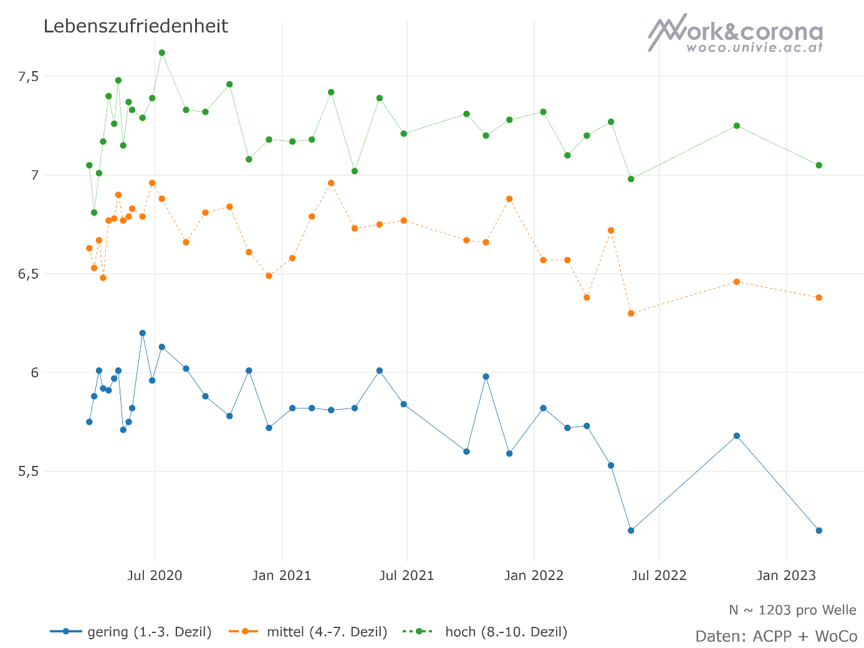
ACPP & WoCo: Lebenszufriedenheit nach Einkommen
Quelle: Kalleitner, Fabian, Lukas Schlögl und Licia Bobzien (2021). The ‘Work and Corona’ Dashboard. https://woco.univie.ac.at/dashboard/ & ‘Austrian Corona Panel Project‘ (ACPP). Universität Wien.
Fragestellung: Alles in allem betrachtet, wie zufrieden sind Sie derzeit mit Ihrem Leben? (0=äußerst unzufrieden, 10=äußerst zufrieden)

Slide 28
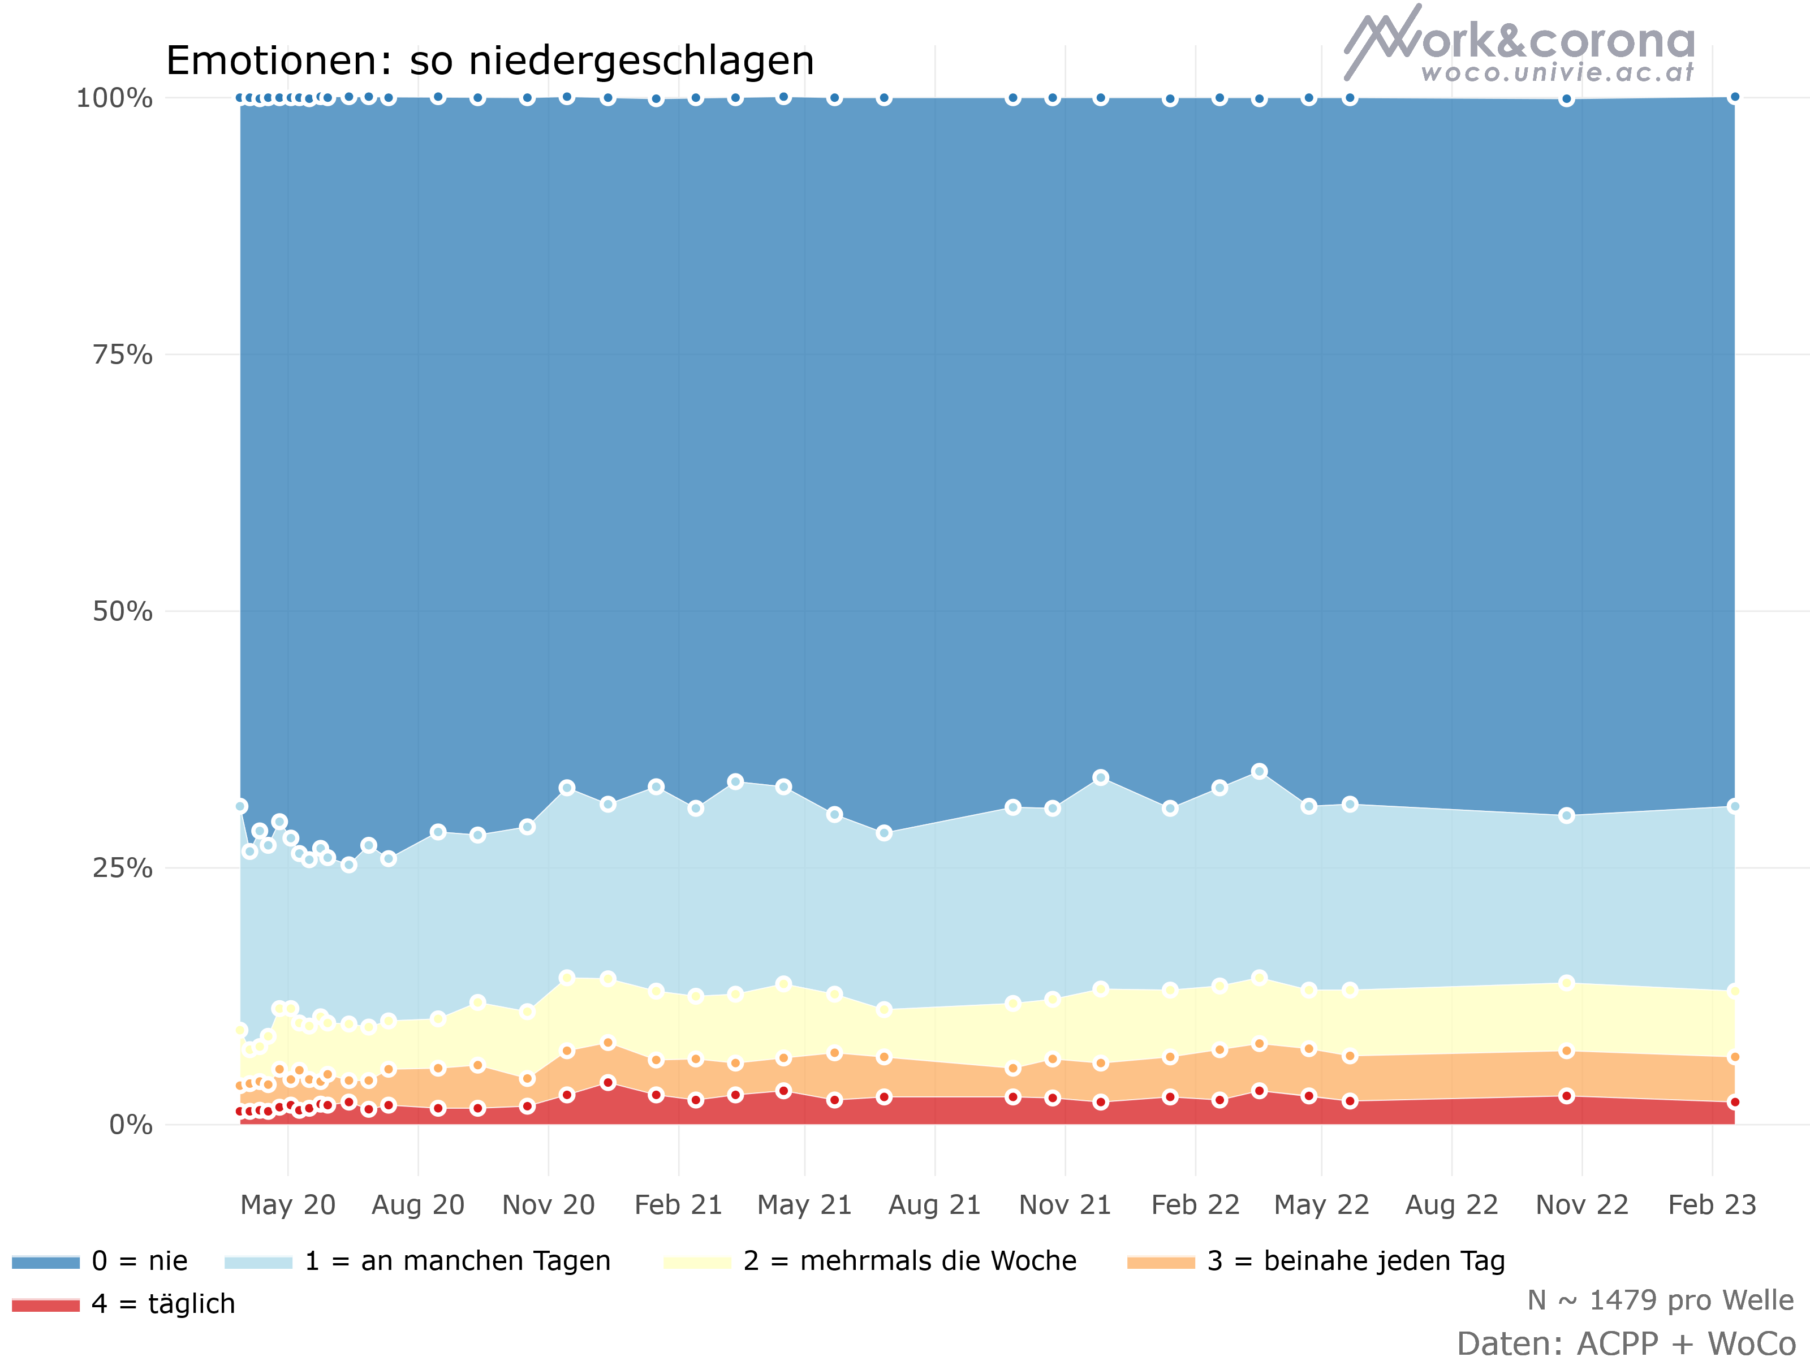
ACPP & WoCo: So niedergeschlagen, dass einen nichts aufheitern kann
Quelle: Kalleitner, Fabian, Lukas Schlögl und Licia Bobzien (2021). The ‘Work and Corona’ Dashboard. https://woco.univie.ac.at/dashboard/ & ‘Austrian Corona Panel Project‘ (ACPP). Universität Wien.
Fragestellung: Wie oft waren Sie in der letzten Woche so niedergeschlagen, dass Sie nichts aufheitern konnte?

Slide 29
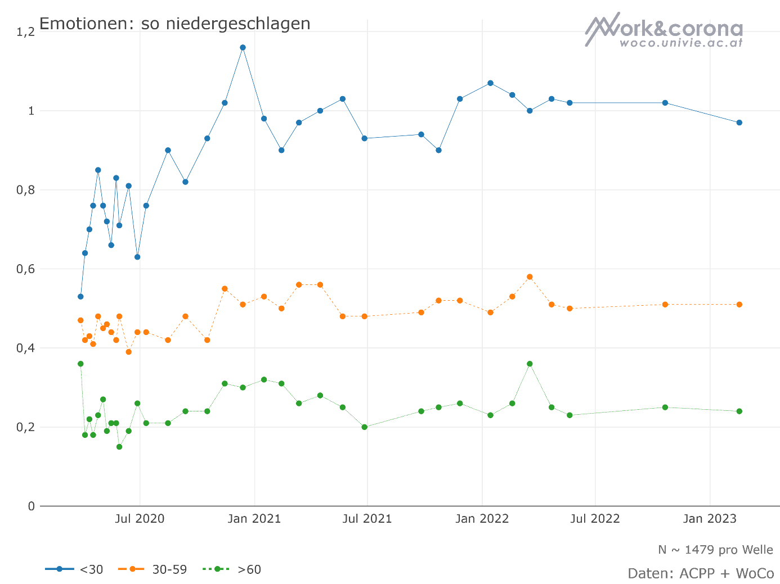
ACPP & WoCo: So niedergeschlagen, dass einen nichts aufheitern kann
nach Alter
Quelle: Kalleitner, Fabian, Lukas Schlögl und Licia Bobzien (2021). The ‘Work and Corona’ Dashboard. https://woco.univie.ac.at/dashboard/ & ‘Austrian Corona Panel Project‘ (ACPP). Universität Wien.
Fragestellung: Wie oft waren Sie in der letzten Woche so niedergeschlagen, dass Sie nichts aufheitern konnte? (0=nie, 4=täglich)

Slide 30
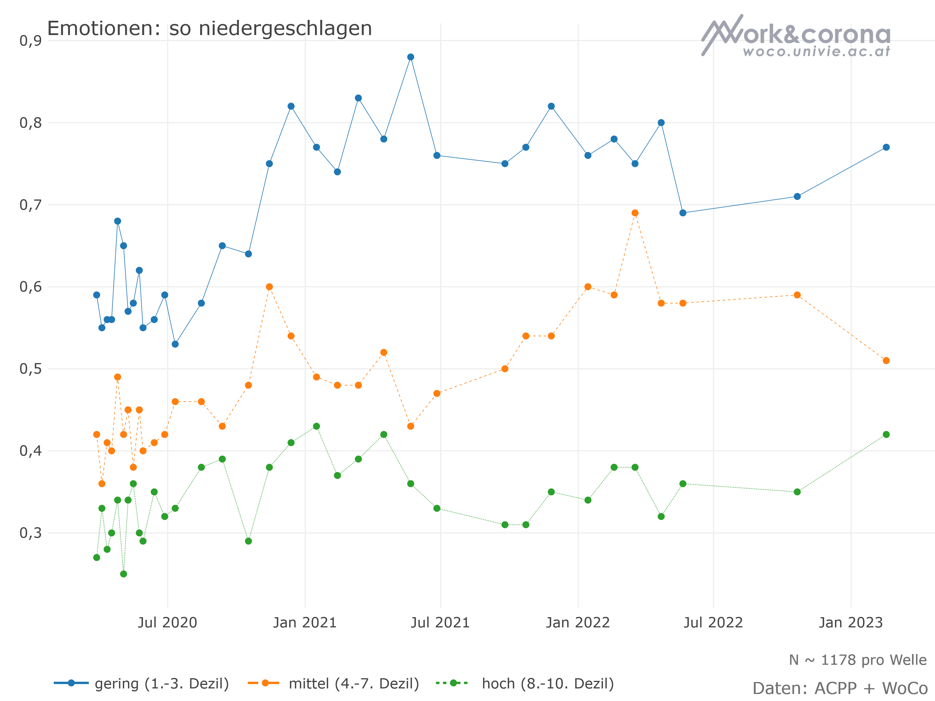
ACPP & WoCo: So niedergeschlagen, dass einen nichts aufheitern kann
nach Einkommen
Quelle: Kalleitner, Fabian, Lukas Schlögl und Licia Bobzien (2021). The ‘Work and Corona’ Dashboard. https://woco.univie.ac.at/dashboard/ & ‘Austrian Corona Panel Project‘ (ACPP). Universität Wien.
Fragestellung: Wie oft waren Sie in der letzten Woche so niedergeschlagen, dass Sie nichts aufheitern konnte? (0=nie, 4=täglich)

